Slide 1
Modelo: Secuencia óptima de aprendizaje para pensiones
Camila Utreras

Slide 2
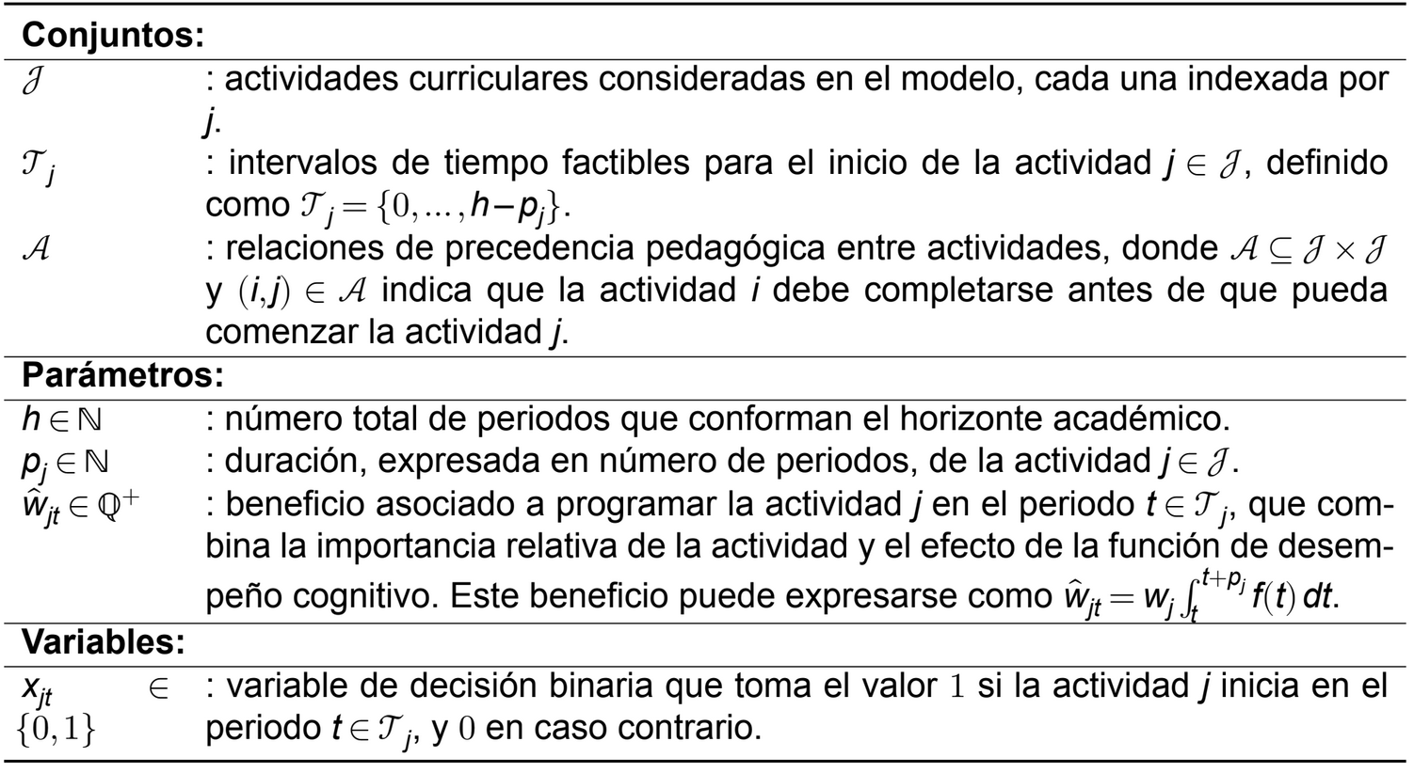
Parámetros

Slide 3
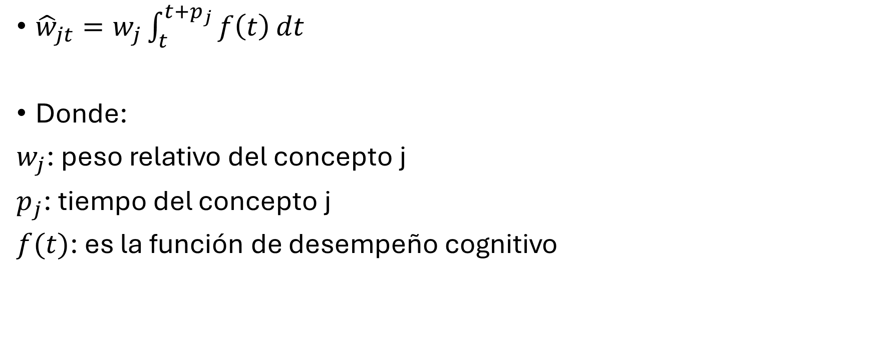

Beneficio: ${\hat{w}}_{jt}$
${\hat{w}}_{jt}=w_{j}\int_{t}^{t+p_{j}}{f\left(t\right)}dt$
Donde:
$w_{j}$: peso relativo del concepto j
$p_{j}$: tiempo del concepto j
$f(t)$: es la función de desempeño cognitivo

Slide 4
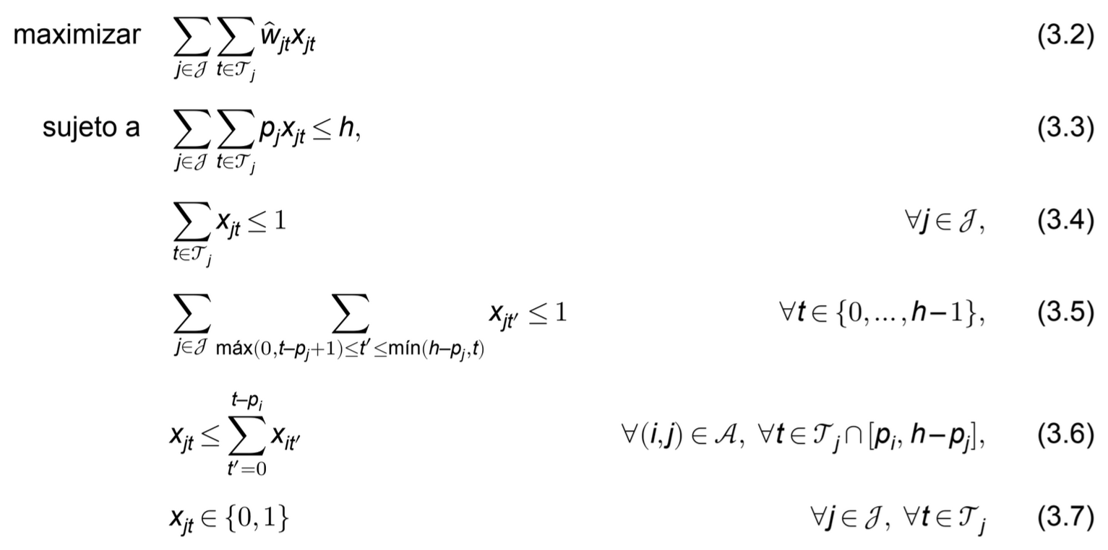
Modelo
Maximizar beneficio total de la secuencia
Límite temporal
Cada concepto se muestra solo una vez
No superposición de actividades
Respeto de las precedencias
Naturaleza de las variables

Slide 5
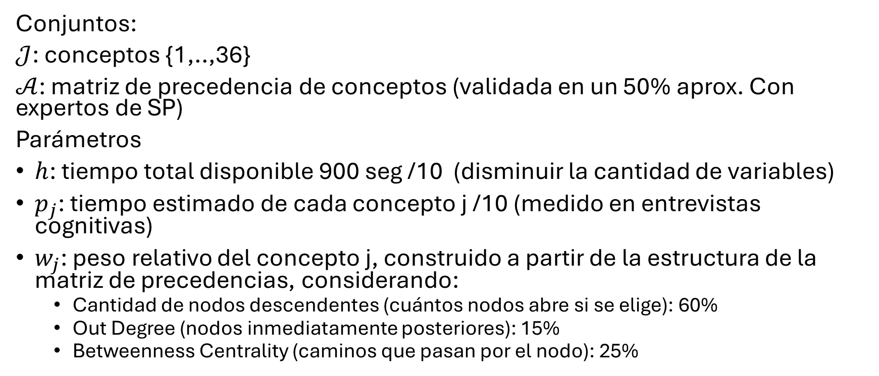
Implementación
Conjuntos:
$𝒥$: conceptos {1,..,36}
$𝒜$: matriz de precedencia de conceptos (validada en un 50% aprox. Con expertos de SP)
Parámetros
$h$: tiempo total disponible 900 seg /10 (disminuir la cantidad de variables)
$p_{j}$: tiempo estimado de cada concepto j /10 (medido en entrevistas cognitivas)
$w_{j}$: peso relativo del concepto j, construido a partir de la estructura de la matriz de precedencias, considerando:
Cantidad de nodos descendentes (cuántos nodos abre si se elige): 60%
Out Degree (nodos inmediatamente posteriores): 15%
Betweenness Centrality (caminos que pasan por el nodo): 25%

Slide 6
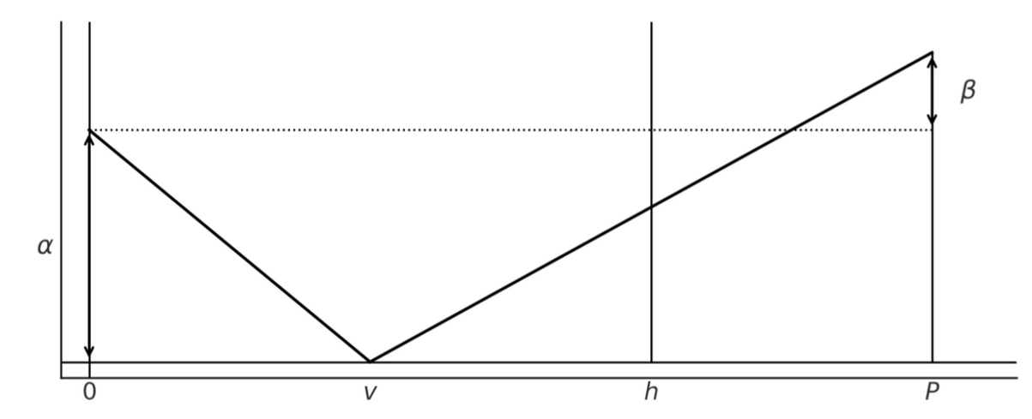

Implementación
Parámetros
$f\left(t\right)$: función de desempeño cognitivo
$f\left(t\right)= \left\{\begin{aligned}\begin{matrix}α−\frac{α}{v}t, & 0≤t≤v,\end{matrix} \\ \begin{matrix}\frac{β}{v}t−β, & v≤t≤h.\end{matrix} \\ \begin{matrix}0, & en otro caso\end{matrix}\end{aligned}\right.$
Con $α=60, β=8.5, v=60$

Slide 7
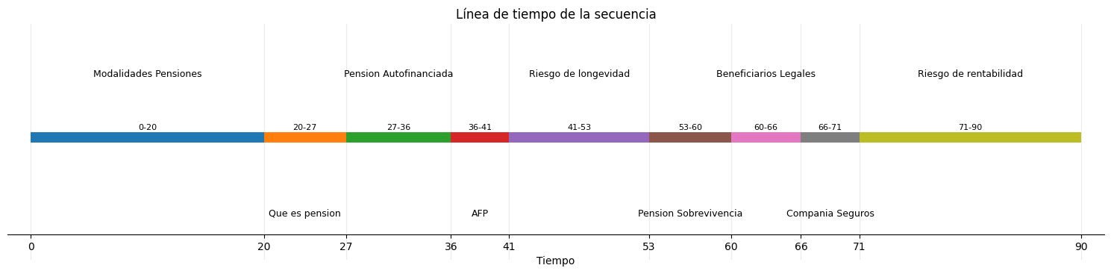
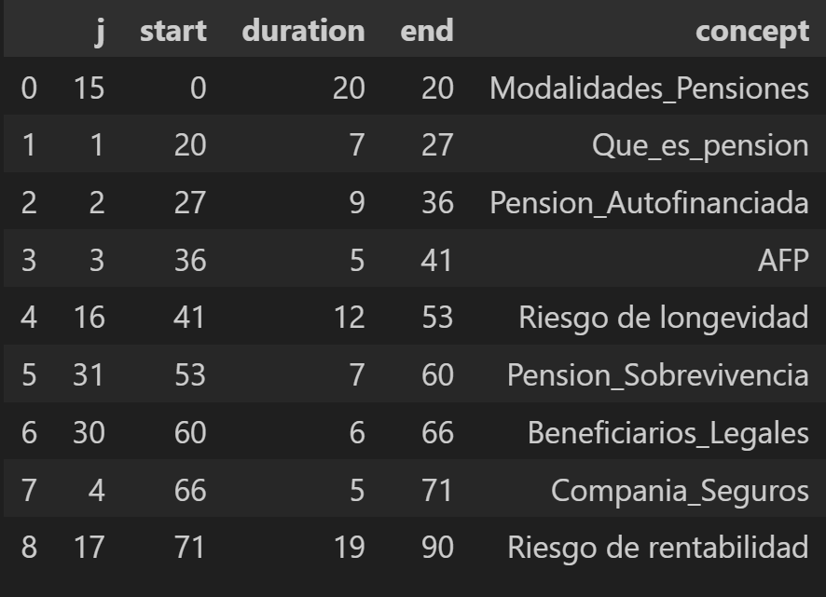
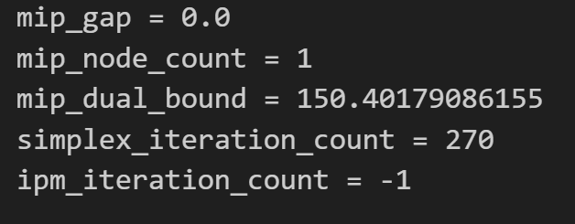
Resultados previos (con 36 conceptos)

Slide 8
Por hacer
Elegir una curva de desempeño cognitivo acorde
Correr el modelo con delta de 1 seg.
Validación de precedencias faltantes
Validación de la importancia relativa y/o revisar poderadores para la construcción
Generar Sub matrices de precedencias para los 4 perfiles con conceptos relevantes para el perfil.
Opción: Agregar una penalización por saltarse de temas muy bruscamente…

Slide 9
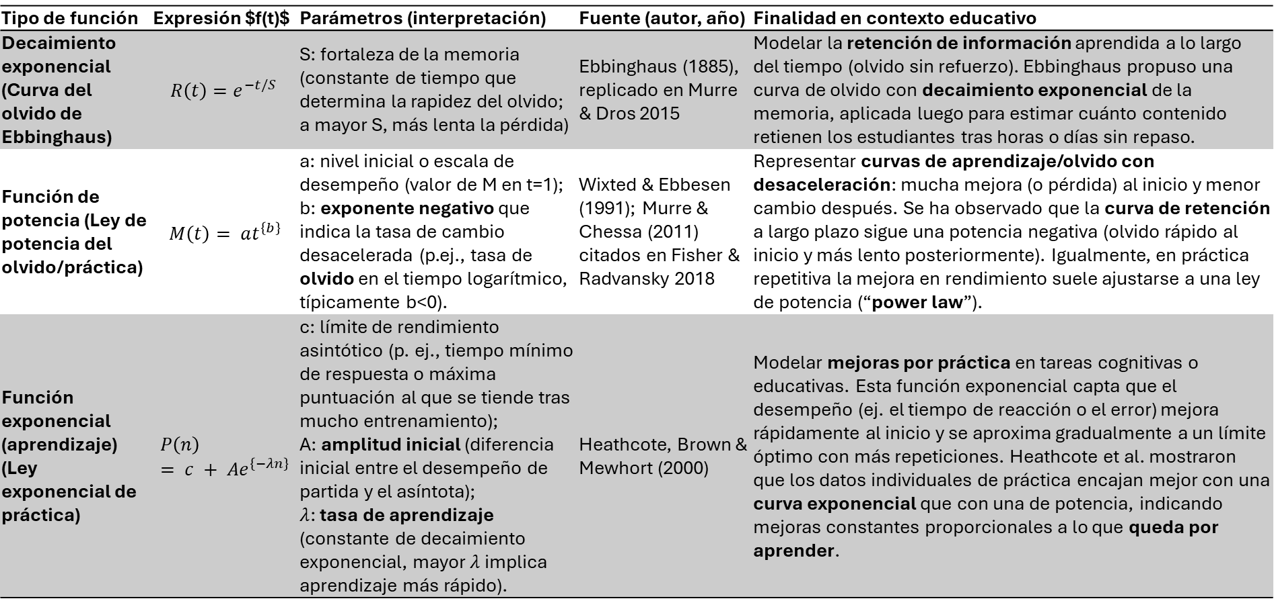
Posibles funciones de aprendizaje
Tipo de función | Expresión $f(t)$ | Parámetros (interpretación) | Fuente (autor, año) | Finalidad en contexto educativo
Decaimiento exponencial (Curva del olvido de Ebbinghaus) | $$R\left(t\right)=e^{−t/S }$$ | S: fortaleza de la memoria (constante de tiempo que determina la rapidez del olvido; a mayor S, más lenta la pérdida) | Ebbinghaus (1885), replicado en Murre & Dros 2015 | Modelar la retención de información aprendida a lo largo del tiempo (olvido sin refuerzo). Ebbinghaus propuso una curva de olvido con decaimiento exponencial de la memoria, aplicada luego para estimar cuánto contenido retienen los estudiantes tras horas o días sin repaso.
Función de potencia (Ley de potencia del olvido/práctica) | $$M\left(t\right)= at^{\left\{b\right\}}$$ | a: nivel inicial o escala de desempeño (valor de M en t=1); b: exponente negativo que indica la tasa de cambio desacelerada (p.ej., tasa de olvido en el tiempo logarítmico, típicamente b<0). | Wixted & Ebbesen (1991); Murre & Chessa (2011) citados en Fisher & Radvansky 2018 | Representar curvas de aprendizaje/olvido con desaceleración: mucha mejora (o pérdida) al inicio y menor cambio después. Se ha observado que la curva de retención a largo plazo sigue una potencia negativa (olvido rápido al inicio y más lento posteriormente). Igualmente, en práctica repetitiva la mejora en rendimiento suele ajustarse a una ley de potencia (“power law”).
Función exponencial (aprendizaje) (Ley exponencial de práctica) | $$P\left(n\right)= c + Ae^{\left\{−λn\right\}}$$ | c: límite de rendimiento asintótico (p. ej., tiempo mínimo de respuesta o máxima puntuación al que se tiende tras mucho entrenamiento); A: amplitud inicial (diferencia inicial entre el desempeño de partida y el asíntota); $λ$: tasa de aprendizaje (constante de decaimiento exponencial, mayor $λ$ implica aprendizaje más rápido). | Heathcote, Brown & Mewhort (2000) | Modelar mejoras por práctica en tareas cognitivas o educativas. Esta función exponencial capta que el desempeño (ej. el tiempo de reacción o el error) mejora rápidamente al inicio y se aproxima gradualmente a un límite óptimo con más repeticiones. Heathcote et al. mostraron que los datos individuales de práctica encajan mejor con una curva exponencial que con una de potencia, indicando mejoras constantes proporcionales a lo que queda por aprender.

Slide 10
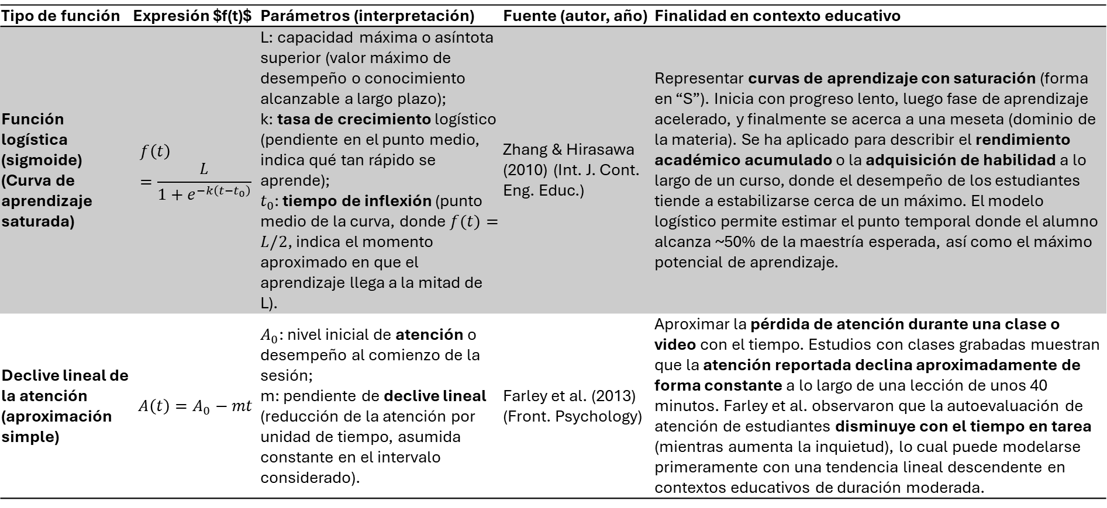
Posibles funciones de aprendizaje
Tipo de función | Expresión $f(t)$ | Parámetros (interpretación) | Fuente (autor, año) | Finalidad en contexto educativo
Función logística (sigmoide) (Curva de aprendizaje saturada) | $$f\left(t\right)=\frac{L}{1+e^{−k\left(t−t_{0}\right)}}$$ | L: capacidad máxima o asíntota superior (valor máximo de desempeño o conocimiento alcanzable a largo plazo); k: tasa de crecimiento logístico (pendiente en el punto medio, indica qué tan rápido se aprende); $t_{0}$: tiempo de inflexión (punto medio de la curva, donde $f(t)=L/2$, indica el momento aproximado en que el aprendizaje llega a la mitad de L). | Zhang & Hirasawa (2010) (Int. J. Cont. Eng. Educ.) | Representar curvas de aprendizaje con saturación (forma en “S”). Inicia con progreso lento, luego fase de aprendizaje acelerado, y finalmente se acerca a una meseta (dominio de la materia). Se ha aplicado para describir el rendimiento académico acumulado o la adquisición de habilidad a lo largo de un curso, donde el desempeño de los estudiantes tiende a estabilizarse cerca de un máximo. El modelo logístico permite estimar el punto temporal donde el alumno alcanza ~50% de la maestría esperada, así como el máximo potencial de aprendizaje.
Declive lineal de la atención (aproximación simple) | $$A\left(t\right)=A_{0}−mt$$ | $A_{0}$: nivel inicial de atención o desempeño al comienzo de la sesión; m: pendiente de declive lineal (reducción de la atención por unidad de tiempo, asumida constante en el intervalo considerado). | Farley et al. (2013) (Front. Psychology) | Aproximar la pérdida de atención durante una clase o video con el tiempo. Estudios con clases grabadas muestran que la atención reportada declina aproximadamente de forma constante a lo largo de una lección de unos 40 minutos. Farley et al. observaron que la autoevaluación de atención de estudiantes disminuye con el tiempo en tarea (mientras aumenta la inquietud), lo cual puede modelarse primeramente con una tendencia lineal descendente en contextos educativos de duración moderada.

Slide 11
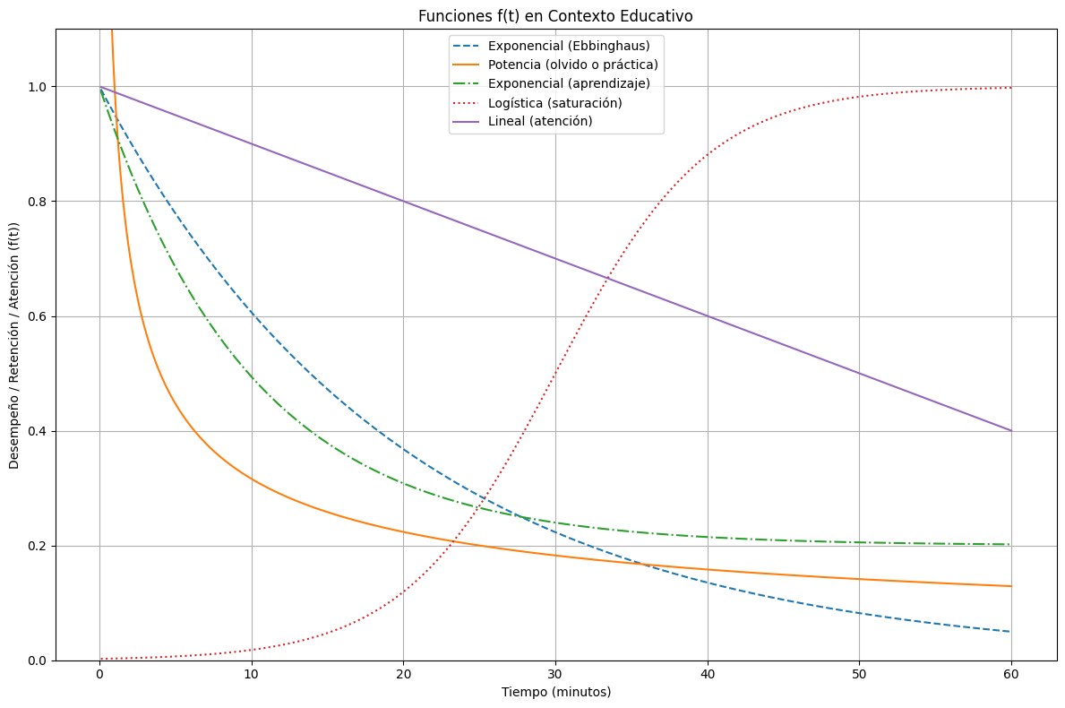

Slide 12
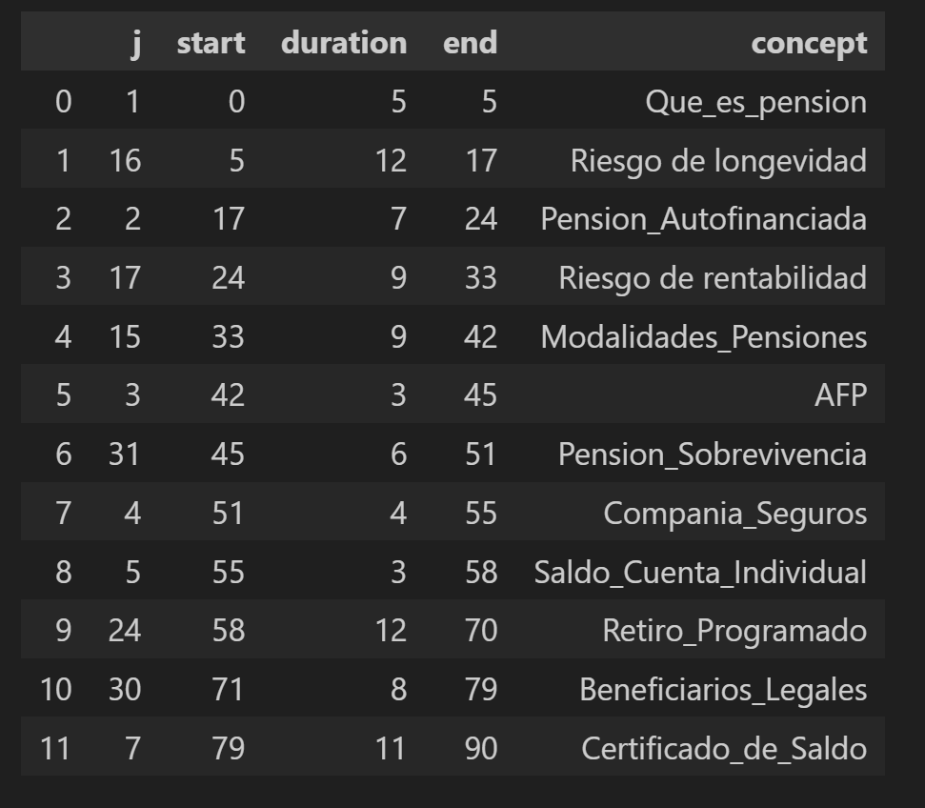
Se cambió la duración de los contenidos (estimado como 200 palabras leídas por min)

Slide 13
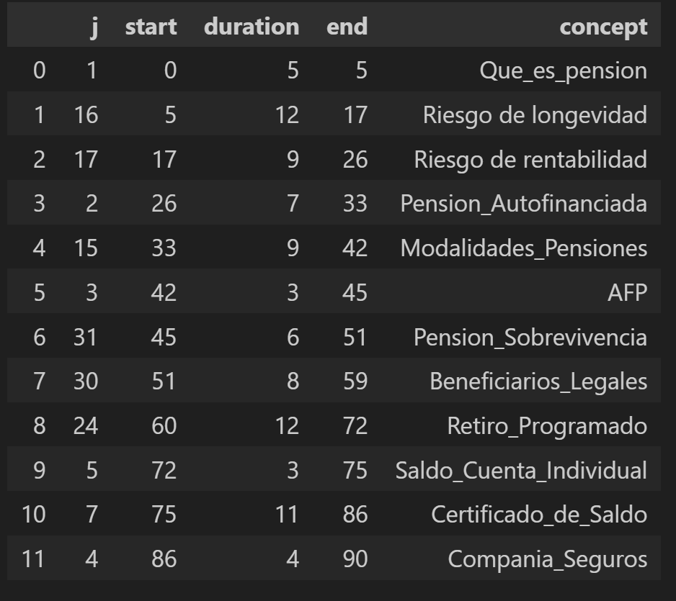
Se mantuvo el tiempo anterior
Se cambió el peso relativo w_j de cada concepto

